Slide 1
Java 除錯及例外處理
The Partner You Can Trust
Chuanyung Lin
2022/12/16

Slide 2
除錯
什麼是除錯（Debug）
除錯基本步驟
如何除錯
經驗分享
程式範例在 https://github.com/chuanyunglin/JavaDebuggingAndExceptionHandling

Slide 3
什麼是除錯（debug）
是發現和修正程式錯誤（ bug）的一個過程。
Notes:
二次大戰終了前的西元1944年，哈佛大學的一位程式設計師Grace Murray Hopper。由於當時尚未發明電晶體與積體電路，整台電腦是由超過75萬個切換器、繼電器、離合器、轉軸、馬達及電線等元件所組成，是個重達4,500公斤且零件外露的龐然大物(如圖)。有一天，天外飛來了一隻蛾，那隻飛蛾被夾死在電腦中，導致了機器停止運作。Hopper的團隊花了將近一天的時間來檢查機器，終於找到了那隻死掉的飛蛾，接著便把那隻飛蛾夾出貼在管理日誌上，紀錄下這事件。爾後，該單位在電腦中遇上運作錯誤都稱為「Bug」；找出並移除錯誤則稱為「Debug」。漸漸造就了日後資訊業界所常用的暱稱，而Hopper也因而被稱為「Debug之母」。

Slide 4
除錯基本步驟
發現程式錯誤的存在。（bug）
對錯誤進行定位。
確定錯誤產生的原因。（root cause）
提出糾正錯誤的解決辦法。
對程式錯誤予以改正或重構，重新測試。

Slide 5
如何除錯
利用一些手段或工具來找到錯誤的地方，如下
Print log
java.util.logging.Logger
日誌門面+日誌框架
debugger
SpotBugs（FindBugs）
其他 Java 工具
MAT
瀏覽器搜索
小黃鴨除錯法

Slide 6
Print log
最簡單的輸出日誌方式。
java.lang.System.out.print() / println()
java.lang.System.err.print() / println()
範例：
PrintLog

Slide 7
java.util.logging.Logger(1)
用法：
Logger logger = Logger.getLogger(XXX); // XXX 一般都是當前類名
logger.log(LEVEL, MSG);
logger.log(LEVEL, MSG, THROWABLE);
Logger 有層次關係，下層的會繼承上層的設定值。
Logger loggerA = Logger.getLogger(“a”);
Logger loggerB = Logger.getLogger(“a.b”);

Slide 8
java.util.logging.Logger(2)
Level：預設值可以查看 JAVA_HOME/jre/lib/logging.properties (Java 8) 或 JAVA_HOME/conf/logging.properties (Java 9)
ALL（最高值，Integer.MAX_VALUE）
SEVERE
WARNING
INFO （一般的預設值）
CONFIG
FINE
FINER
FINEST
OFF（最低值，Integer.MIN_VALUE）
Notes:
Put logging.properties file in src/main/resources
可以在啟動時的 VM Arguments 加上指定的 level -Djava.util.logging.config.file=src/main/resources
/logging.properties

Slide 9
java.util.logging.Logger(3)
Handler：從 Logger 獲取訊息，並將訊息導出
MemoryHandler
StreamHandler
ConsoleHandler
FileHandler
SocketHandler

Slide 10
java.util.logging.Logger(4)
Formatter：格式化從 Logger 獲取訊息
SimpleFormatter
XMLFormatter
範例：
JavaLogger
Notes:
ConsoleHandler 預設使用 SimpleFormat
FileHandler 預設使用 XMLFormatter
SocketHandler 預設使用 XMLFormatter
Put logging.properties file in src/main/resources
可以在啟動時的 VM Arguments 加上指定的 level -Djava.util.logging.config.file=src/main/resources
/logging.properties

Slide 11
【作業】
使用 java.util.logging.Logger 將日誌輸出在 console 和檔案

Slide 12
日誌門面
只提供日誌調用的接口，具體日誌的實作在日誌框架裏頭。
日誌門面 | slf4j | commons-logging
綁定日誌框架的時機點 | 編譯的時候綁定日誌框架 | 程式運行是動態找出真正使用的日誌框架
占位符 | 可以使用占位符 {} logger.debug("A is {}.", a); | 不可使用占位符 logger.debug("A is " + a + ".");

Slide 13
日誌框架
日誌實作的地方，常見的如下：
java.util.logging (JUL)
commons-logging
slf4j
log4j
log4j2
logback

Slide 14
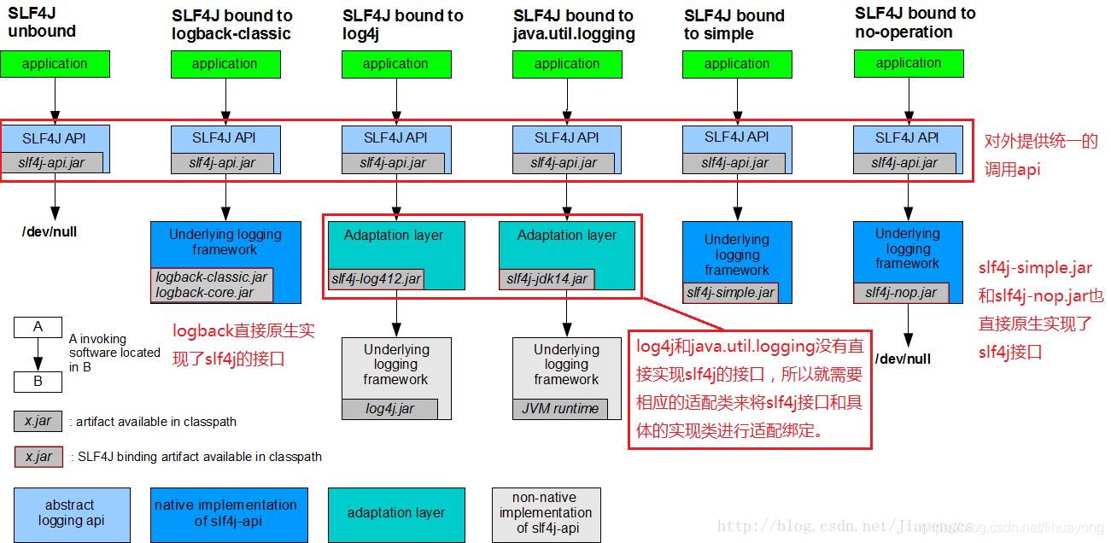
slf4j
如何搭配不同日誌框架：
Notes:
詳情請看官網
https://www.slf4j.org/manual.html 另外一個網站： https://blog.csdn.net/qq_35642036/article/details/112062859

Slide 15
Slf4j + slf4j simple
Pom.xml
Slf4j
<groupId>org.slf4j</groupId>
<artifactId>slf4j-api</artifactId>
<version>2.0.5</version>
Slf4j simple, 預設的 level 為 INFO
<groupId>org.slf4j</groupId>
<artifactId>slf4j-simple</artifactId>
<version>2.0.5</version>
使用方法：
Logger logger = LoggerFactory.getLogger(xxx);
logger.info("This is a info msg");
Log level:
TRACE
DEBUG
INFO
WARN
ERROR
Notes:
可以在啟動時的 VM Arguments 加上指定的 level -Dorg.slf4j.simpleLogger.defaultLogLevel=DEBUG
編譯的時候如果出現 Error:java: Source Option 5 Is No Longer Supported. Use 7 Or Later.
可以在 pom.xml 添加 <properties>
<maven.compiler.source>1.8</maven.compiler.source>
<maven.compiler.target>1.8</maven.compiler.target>
</properties>
查看版本號可以上 Maven Repository 網站 https://mvnrepository.com/

Slide 16
Slf4j + JUL
Pom.xml
Slf4j
<groupId>org.slf4j</groupId>
<artifactId>slf4j-api</artifactId>
<version>2.0.5</version>
JUL, 預設的 level 為 INFO
<groupId>org.slf4j</groupId>
<artifactId>slf4j-jdk14</artifactId>
<version>2.0.5</version>
Log level mapping:
FINEST -> TRACE
FINER -> DEBUG
FINE -> DEBUG
INFO -> INFO
WARNING -> WARN
SEVERE -> ERROR
Notes:
Put logging.properties file in src/main/resources
可以在啟動時的 VM Arguments 加上指定的 level -Djava.util.logging.config.file=src/main/resources
/logging.properties
編譯的時候如果出現 Error:java: Source Option 5 Is No Longer Supported. Use 7 Or Later.
可以在 pom.xml 添加 <properties>
<maven.compiler.source>1.8</maven.compiler.source>
<maven.compiler.target>1.8</maven.compiler.target>
</properties>

Slide 17
Slf4j + logback
Configuration files:
在 classpath 下查找 logback-test.xml 文件
在 classpath 下查找 logback.xml 文件
若上述文件都不存在，則 logback 會自動建立 Basic Configuration 進行配置，且僅會配置將 Log 輸出到 Console 這個動作而已
Pom.xml
Slf4j
<groupId>org.slf4j</groupId>
<artifactId>slf4j-api</artifactId>
<version>2.0.5</version>
logback,
<groupId>ch.qos.logback</groupId>
<artifactId>logback-classic</artifactId>
<version>1.4.5</version>
Notes:
Configuration file: 可參考
https://www.796t.com/content/1545351323.html

Slide 18
【作業】Slf4j + log4j2
Configuration files:
在 classpath 下查找 log4j2-test.xml 文件
在 classpath 下查找 log4j2.xml 文件
若上述文件都不存在，則 log4j2 會自動建立 Basic Configuration 進行配置，且僅會配置將 Log 輸出到 Console 這個動作而已. 默認 Level 為 ERROR
Pom.xml
Slf4j
<groupId>org.slf4j</groupId>
<artifactId>slf4j-api</artifactId>
<version>2.0.5</version>
<groupId>org.apache.logging.log4j</groupId>
<artifactId>log4j-slf4j2-impl</artifactId>
<version>2.19.0</version>
log4j2,
<groupId>org.apache.logging.log4j</groupId>
<artifactId>log4j-api</artifactId>
<version>2.19.0</version>
<groupId>org.apache.logging.log4j</groupId>
<artifactId>log4j-core</artifactId>
<version>2.19.0</version>
Notes:
log4j-slf4j-impl should be used with SLF4J 1.7.x releases or older.
Configuration file: 可參考
https://howtodoinjava.com/log4j2/log4j2-with-slf4j/
詳細一點 https://www.796t.com/article.php?id=194368

Slide 19
JUL -> Slf4j + Simple
Pom.xml
Slf4j
<groupId>org.slf4j</groupId>
<artifactId>slf4j-api</artifactId>
<version>2.0.5</version>
Slf4j simple
<groupId>org.slf4j</groupId>
<artifactId>slf4j-simple</artifactId>
<version>2.0.5</version>
需要透過一個 adapter: jul-to-slf4j
轉接
<groupId>org.slf4j</groupId> <artifactId>jul-to-slf4j</artifactId> <version>2.0.5</version>
在 main() 一開始的地方加上
SLF4JBridgeHandler.removeHandlersForRootLogger();
SLF4JBridgeHandler.install();
Notes:
Put logging.properties file in src/main/resources
可以在啟動時的 VM Arguments 加上指定的 level -Djava.util.logging.config.file=src/main/resources
/logging.properties
編譯的時候如果出現 Error:java: Source Option 5 Is No Longer Supported. Use 7 Or Later.
可以在 pom.xml 添加 <properties>
<maven.compiler.source>1.8</maven.compiler.source>
<maven.compiler.target>1.8</maven.compiler.target>
</properties>

Slide 20
JUL -> Slf4j + logback
Pom.xml
Slf4j
<groupId>org.slf4j</groupId>
<artifactId>slf4j-api</artifactId>
<version>2.0.5</version>
logback
<groupId>ch.qos.logback</groupId>
<artifactId>logback-classic</artifactId>
<version>1.4.5</version>
需要透過一個 adater: jul-to-slf4j
轉接
<groupId>org.slf4j</groupId> <artifactId>jul-to-slf4j</artifactId> <version>2.0.5</version>
在 main() 一開始的地方加上
SLF4JBridgeHandler.removeHandlersForRootLogger();
SLF4JBridgeHandler.install();
Notes:
Configuration file: 可參考
https://www.796t.com/content/1545351323.html

Slide 21
【作業】JUL -> Slf4j + log4j2
Pom.xml
Slf4j
<groupId>org.slf4j</groupId>
<artifactId>slf4j-api</artifactId>
<version>2.0.5</version>
<groupId>org.apache.logging.log4j</groupId>
<artifactId>log4j-slf4j2-impl</artifactId>
<version>2.19.0</version>
log4j2,
<groupId>org.apache.logging.log4j</groupId>
<artifactId>log4j-api</artifactId>
<version>2.19.0</version>
<groupId>org.apache.logging.log4j</groupId>
<artifactId>log4j-core</artifactId>
<version>2.19.0</version>
需要透過一個 adater: jul-to-slf4j
轉接
<groupId>org.slf4j</groupId> <artifactId>jul-to-slf4j</artifactId> <version>2.0.5</version>
在 main() 一開始的地方加上
SLF4JBridgeHandler.removeHandlersForRootLogger();
SLF4JBridgeHandler.install();
Notes:
log4j-slf4j-impl should be used with SLF4J 1.7.x releases or older.
Configuration file: 可參考
https://howtodoinjava.com/log4j2/log4j2-with-slf4j/

Slide 22
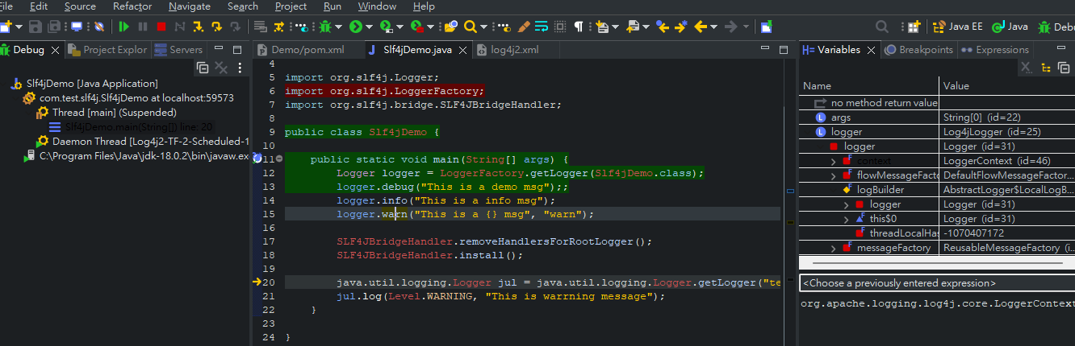
Debugger
設置中斷點（Breakpoint）
使用 debug 模式執行程式
Eclipse debug hotkeys
F5 – “Step Into”
F6 – “Step Over”
F7 – “Step Return”
F8 – “Resume”
Ctrl+Shift+B – “Toggle Breakpoint”
Ctrl+Shift+I – “Inspect”
Ctrl+R – “Run to line
Shift+Double click – “Enable/Disable Breakpoint”

Slide 23

中斷點（breakpoint）
普通行斷點
行斷點-條件斷點
異常中斷點
方法中斷點
監視斷點（watchpoint）
Notes:
可參考 http://wjhsh.net/lxl57610-p-7381561.html

Slide 24
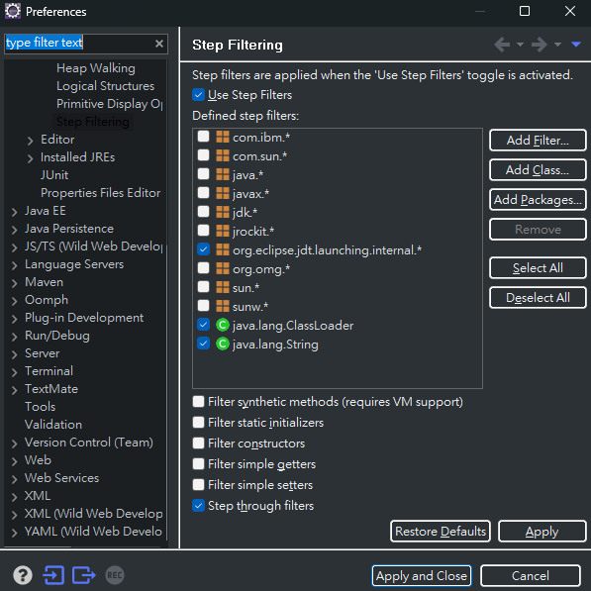
Step filter
當我們使用 Step into 進入方法內部時，可以跳過進入哪些 package 或 class 的方法。例如進入 myPrintLine(String.valueOf(100)), 我們不關心 String.valueOf 的方法，可以添加 java.lang.String 這個類，就可以直接進入 myPrintLine 這個方法
設定方式：
Window > Preferences
Java > Debug > Step Filtering
Notes:
可參考 http://wjhsh.net/lxl57610-p-7381561.html

Slide 25
【作業】
使用 debugger 找出 TriangleTest.java 問題和修正。
程式碼： https://github.com/chuanyunglin/JavaDebuggingAndExceptionHandling/blob/main/TriangleTest/src/TriangleTest.java

Slide 26
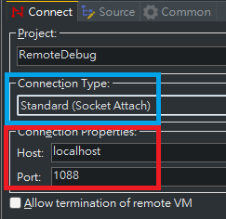

Remote Debug （1）
遠程應用已經執行的情況：遠程JVM debug參數配置如下
-Xdebug -Xrunjdwp:transport=dt_socket,address=1088,server=y,suspend=n
Debug configuration：
1
成功的畫面
2
範例：
RemoteDebug
Notes:
Windows 查看 JVM process： jps Windows 查看 port 情況， netstat –ano |findstr PID
詳細可參考 https://blog.csdn.net/weixin_35418139/article/details/114073213?spm=1001.2101.3001.6650.2&utm_medium=distribute.pc_relevant.none-task-blog-2%7Edefault%7EBlogCommendFromBaidu%7ERate-2-114073213-blog-121008654.pc_relevant_3mothn_strategy_and_data_recovery&depth_1-utm_source=distribute.pc_relevant.none-task-blog-2%7Edefault%7EBlogCommendFromBaidu%7ERate-2-114073213-blog-121008654.pc_relevant_3mothn_strategy_and_data_recovery&utm_relevant_index=5

Slide 27
Remote Debug （2）
遠程應用等待連接的情況：遠程JVM debug參數配置如下
-Xdebug -Xrunjdwp:transport=dt_socket,address=1088,server=y,suspend=y
Debug configuration：
1
成功的畫面
2
Notes:
Windows 查看 java process： jps Windows 查看 port 情況， netstat –ano |findstr PID
詳細可參考 https://blog.csdn.net/weixin_35418139/article/details/114073213?spm=1001.2101.3001.6650.2&utm_medium=distribute.pc_relevant.none-task-blog-2%7Edefault%7EBlogCommendFromBaidu%7ERate-2-114073213-blog-121008654.pc_relevant_3mothn_strategy_and_data_recovery&depth_1-utm_source=distribute.pc_relevant.none-task-blog-2%7Edefault%7EBlogCommendFromBaidu%7ERate-2-114073213-blog-121008654.pc_relevant_3mothn_strategy_and_data_recovery&utm_relevant_index=5

Slide 28
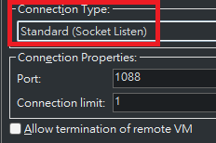

Remote Debug （3）
遠程應用等待連接的情況：遠程JVM debug參數配置如下
-agentlib:jdwp=transport=dt_socket,suspend=y,address=debugger所在的IP:1088
Debug configuration：
2
成功的畫面
1
Notes:
Windows 查看 java process： jps Windows 查看 port 情況， netstat –ano |findstr PID
詳細可參考 https://blog.csdn.net/weixin_35418139/article/details/114073213?spm=1001.2101.3001.6650.2&utm_medium=distribute.pc_relevant.none-task-blog-2%7Edefault%7EBlogCommendFromBaidu%7ERate-2-114073213-blog-121008654.pc_relevant_3mothn_strategy_and_data_recovery&depth_1-utm_source=distribute.pc_relevant.none-task-blog-2%7Edefault%7EBlogCommendFromBaidu%7ERate-2-114073213-blog-121008654.pc_relevant_3mothn_strategy_and_data_recovery&utm_relevant_index=5

Slide 29
作業
使用 Remote debug (1) 和 (2) 的方式，debug TriangleTest.java
PS：可以在 TriangleTest.java 中加入 Thread.sleep() 來模擬程式已經跑了一陣子。
Notes:
TriangleTestFixed.java 為已經修正好問題的檔案。

Slide 30
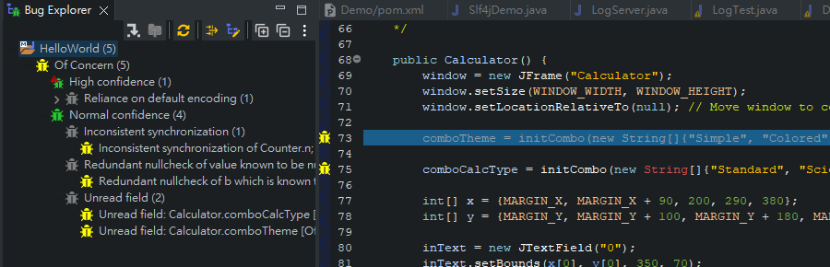
SpotBugs（FindBugs）
檢測 Java 程式的工具，屬於靜態分析的方式。其檢測的對象是 Byte Code (class 或是 jar 檔)。主要是利用 Bug Patterns 的概念，找尋出程式中有問題 (Bugs) 的程式碼 。
使用說明：
https://spotbugs.readthedocs.io/en/latest/index.html
使用方式：
GUI
Eclipse Plugin
Ant task
Maven Plugin
Gradle plugin
Notes:
解決 SpotBugs/Findbugs 沒有顯示結果的問題： 1. 到 Window > Preferences > Java > SpotBugs (Findbugs) 2. 將 Minimum rank to report 調到 20
3. 將 Reported（visible）bug categories 全部打勾

Slide 31
【作業】
挑一個以前的專案實際跑一遍 SpotBugs/FindBugs, 查看有哪些問題存在。也可以試著修正後再跑一次。

Slide 32
其他 Java 工具
jps (jcmd -l)
查看 JVM process id。
jstack (jcmd pid Thread.print)
打印出給定的 JVM process id 堆棧信息。
jmap
打印出給定的 JVM process id 記憶體信息。
jinfo
查看/修改 JVM 配置訊息的工具
jcmd
JDK 7 以後的工具, 可以打印堆棧，列出進程，執行GC 等功能。
jcmd PID help： 該進程可以執行的命令
jconsole
是用來監控java程式佔用資源的工具。
jvisualvm
集合 JDK自帶的工具，是一個 GUI 工具，可透過 plugin 添加功能。
Notes:
Jstack: https://www.readfog.com/a/1633947494527373312
Jinfo: https://ithelp.ithome.com.tw/articles/10271227?sc=hot
Jcmd: https://cloud.tencent.com/developer/article/1130026
Jvisualvm: https://visualvm.github.io/index.html
Jmap： element type 含義
boolean Z
byte B
char C
class or interface Lclassname;
double D
float F
int I
long J
short S

Slide 33
Deadlock
在Java的多執行緒中，死鎖Deadlock是指兩條或以上的執行緒因互相等待物件的鎖而導致程式無法繼續執行的現象。
使用 jps + jstack 或者 jconsole， jvisualvm查看程式卡在那裏
範例：DeadLock
Notes:
造成 Deadlock 的4個必要條件：
1. 互斥使用，即當資源被一個線程使用(佔有)時，別的線程不能使用
2. 不可搶占，資源請求者不能強制從資源佔有者手中奪取資源，資源只能由資源佔有者主動釋放。
3. 請求和保持，即當資源請求者在請求其他的資源的同時保持對原有資源的佔有。
4. 循環等待，即存在一個等待隊列：P1佔有P2的資源，P2佔有P3的資源，P3佔有P1的資源。 這樣就形成了一個等待環路。

Slide 34
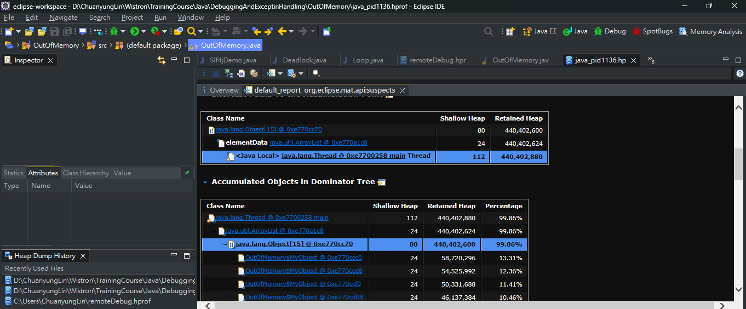
MAT
Java 記憶體分析工具 （Memory Analyzer Tool）
可在 Eclipse 直接安裝 plugin 或者直接下載 MAT
生成記憶體訊息快照（hprof）
透過 jmap， jcmd，jconsole， jvisualvm，MAT，程式碼，皆可生成
打開 hprof 並分析
範例：
OutOfMemory
Notes:
程式碼生成的範例 public static void dumpHeap(String filePath, boolean live) throws IOException {
MBeanServer server = ManagementFactory.getPlatformMBeanServer();
HotSpotDiagnosticMXBean mxBean = ManagementFactory.newPlatformMXBeanProxy(
server, "com.sun.management:type=HotSpotDiagnostic", HotSpotDiagnosticMXBean.class);
mxBean.dumpHeap(filePath, live);
}

Slide 35
Out of Memory （OOM）
自動導出 dump 文件的方法，執行時 JVM 的參數
-XX:+HeapDumpOnOutOfMemoryError：程序發生OOM時，可產生記憶體快照。
-XX:HeapDumpPath=<filename.hrpof>：可指定內存快照保存位置。如果指定路徑的話，該路徑一定要存在，否則不會生成 hprof！
如果指定檔案的話，如果該檔案已經存在，則不會覆蓋舊的！
可搭配下面的參數，快速達到 OOM -Xms128m JVM初始分配的堆（heap）記憶體 -Xmx512m JVM最大允許分配的堆（heap）記憶體 範例：
OutOfMemory

Slide 36
【作業】
製造 OutOfMemory 的場景，並自動生成 hprof， 然後使用 MAT 工具試著找出潛在的問題點。

Slide 37
瀏覽器搜索
Google
https://www.google.com/
百度
https://www.baidu.com/
Stackoverflow
https://stackoverflow.com/
CSDN
https://www.csdn.net/

Slide 38
小黃鴨除錯法
又稱橡皮鴨除錯法、黃鴨除蟲法（Rubber Duck Debugging）
是可在軟體工程中使用的一種程式碼除错的方法。方法就是在程式的除錯或測試過程中，操作人耐心地向小黃鴨解釋每一行程式的作用，以此來激發靈感與發現矛盾。

Slide 39
經驗分享（1）
實作需求或功能前，注意看條件是什麼，結果要的是什麼。避免搞錯方向，浪費時間。不明白就要跟 PM 討論清楚。
有時間的話可以畫流程圖。

Slide 40
經驗分享（2）
避免使用 magic number
if (x > 100) {
//...
}
switch(x) {
case 12:
//..
break;
}

Slide 41
經驗分享（3）
寫註解， 有助於自己或他人日後看或維護程式碼。
單行註解：
// （快捷鍵 ctrl + / )
/* */
多行註解
//
//
//
/*
*/
類或方法註解:
/**
*/
Xml 註解：
<!-- -->

Slide 42
經驗分享（4）
程式碼複製和貼上，很方便，但一不注意就可能出現 bug。
注意記得修改內容或打印的訊息！

Slide 43
經驗分享（5）
單例模式（Singleton）：
保證一個類別只會產生一個物件，而且要提供存取該物件的統一方法
public class Singleton {
private static class SingletonHolder {
// 靜態初始器，由 JVM 來保證線程安全
public static Singleton singleton = new Singleton();
}
public static Singleton getInstance() {
return SingletonHolder.singleton;
}
}

Slide 44
經驗分享（6）
將相同的判斷邏輯或程式片段，提取出來成為一個方法，避免漏改！
if (conditionA && conditionB) {
// do ...
}
if (conditionA && conditionB) {
// do ...
}
if (conditionA && conditionB) {
// do ...
}
boolean condition() {
return condictionA && condictionB;
} if (condition()) {
// do ...
}
if (condition()) {
// do ...
}
if (condition()) {
// do ...
}

Slide 45
經驗分享（7）
注意 coding style，命名，以及排版（ctrl + shift + f）

Slide 46
經驗分享（8）
注意 switch 語法，要不要 break？ 是否需要寫 default？
switch (x) {
case a:
// ...
case b:
// ...
break;
case c:
// ...
break;
default:
// ...
}

Slide 47
經驗分享（9）
給 thread 起個名字
new Thread(Runnable, Thread name)

Slide 48
經驗分享（10）
功能不大的程式碼，可以先在其他專案或者檔案實作並驗證，最後再移植過來。可以節省開發或驗證時間。

Slide 49
經驗分享（11）
涉及到 IO 操作的資源，如 InputSream/OutputStream 等，記得要 close。

Slide 50
經驗分享（12）
上傳程式碼的時候，儘量做到修改一個問題點的內容。
不要一次上傳修改好幾個問題的程式碼。

Slide 51
經驗分享（13）
應用版本排除法
V1
V2
V3 功能正常
V4
V5
V6
V7
V8
V9 功能不正常了
利用二分法查看版本修改的記錄，找出可能的修改點造成功能不正常

Slide 52
經驗分享（14）
放空~~

Slide 53
經驗分享（15）
如果 Bug 很多怎麼辦？
根據 Bug 的重要性，先修改等級高的問題。
例如會導致程式掛掉，功能不正確。

Slide 54
經驗分享（16）
Bug 真的是 bug 嗎？
有些 bug 是測試人員主觀認為流程應該怎樣跑，畫面應該怎麼顯示才對。這種問題都可以跟 PM 和測試人員溝通，是否需要處理。

Slide 55
經驗分享（17）
Bug 實在搞不定了，怎麼辦？
趕緊向組長或領導求救，尋求幫助。不要拖延到版本發佈時間。

Slide 56
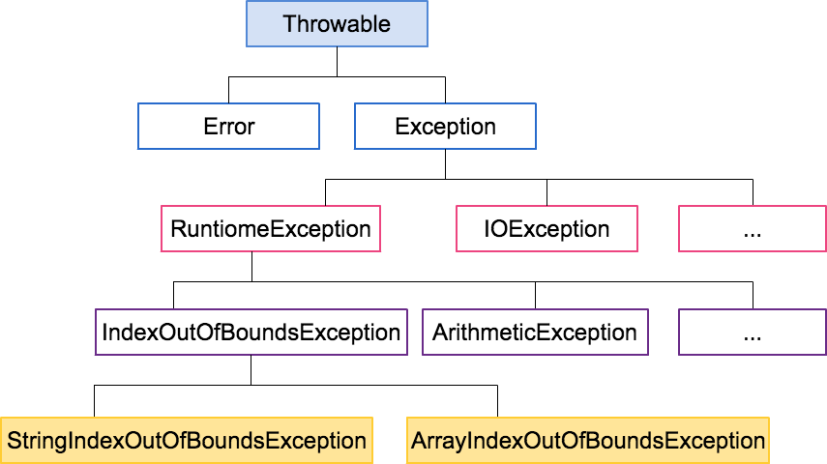
例外處理 （Exception Handling）
什麼是例外處理？
程式執行當中，遇到異常狀況讓程式無法繼續執行時，系統必須有適當的處置，此處理狀況稱之為『例外處理』
例外為 Throwable 或其子類別（Exception，Error）的物件

Slide 57
Exception（1）
可以分為兩種類型
checked:
Throwable
Exception
IOException
ClassNotFoundException
unchecked:
RuntimeExeption
IllegalArgumentException
ClassCastException
Notes:
依據compile time能不能檢查出來
看eclipse紅色鬚鬚
實務上，沒有辦法這樣看

Slide 58
Exception（2）
常見的 Exception
更多的 Exception：
https://docs.oracle.com/en/java/javase/18/docs/api/java.base/java/lang/Exception.html
Exception | 說明
ArithmeticException | 數學運算時產生的例外
ArrayIndexOutOfBoundsException | 陣列索引值小於0或超過陣列邊界
NullPointerException | 物件值為null產生的例外
IOException | IO操作，例如讀寫文件內容
FileNotFoundException | 檔案找不到

Slide 59
Error
常見的 Error
更多的 Error：
https://docs.oracle.com/en/java/javase/18/docs/api/java.base/java/lang/Error.html
Exeption | 說明
OutOfMemoryError | Heap 記憶體不足
StackOverflowError | Stack 區記憶體不足

Slide 60
處理（1）
try{
//檢查此區塊裡程式是否有例外產生，若有就丟出例外
}
catch(例外類型 ex){
//處理不同例外類型，可有多個catch區塊
1.do nothing
2.printStackTrace
3.LOG下來
4.不關我事，往外丟(throw)
5.亡羊補牢
}
finally{
//此區塊可有可無，用來善後工作，無論例外是否產生皆會執行
}

Slide 61
處理（2）
Catch 處理可以指定多個 class，如果 class 有繼承關係，需從子類到父類撰寫，否則會編譯失敗
try {
// …
} catch(NullPointerException e) {
} catch(Exception e) {
}

Slide 62
處理（3）
Catch 處理可以多個 class 時，如果 class 之間沒有繼承關係，可以用 "|“ 符號組合起來
try {
// …
} catch(NullPointerException | ArithmeticException e) {
}

Slide 63
處理（4）
try-with-resource（AutoClosable）的語法，from JDK7
// before
Resource res = null;
try {
res = new Resource();
// 其他處理
}
catch (Exception ex) {
// 例外處理
}
finally {
// resource 釋放或清除
}
// try-with-resource ， 於 try 關鍵字後的小括號中進行 resource 宣告及初始化
try (Resource res = new Resource()){
// 其他處理
// 在 try 後方小括號初始化的資源會在離開 try 區塊時自動呼叫 close()
}
catch (Exception ex) {
// 例外處理
}
、、、、、、
Notes:
JDK 9 以後，可以將 Resource 的宣告置於 try() 之前，如：
Resource res = new Resource();
try (res) {
// 其他處理
// 在 try 後方小括號初始化的資源會在離開 try 區塊時自動呼叫 close()
}
catch (Exception ex) {
// 例外處理
}

Slide 64
處理（5）
利用 throw Exception 物件，主動往上傳。
方法後面使用 throws Exception 的聲明，讓上層調用處理。
void lowerFunction(String input) throws NullPointerException {
If (input == null) {
throw new NullPointerException (“input is null”);
}
// do some thing
}
void upperFunction() {
try {
lowerFunction(null);
} catch (NullPointerException e) {
// do something
}
}

Slide 65
【作業】
實作自定義 Exception， 如下，並在程式碼中使用他
class XXXException extend Exception {
// …
}

